Slide 1
Tema 1.- INTRODUCCIÓN
Carlos Rodríguez Cordón
carlos.rodriguez@uca.es

Slide 2
Índice
Concentradores vs conmutadores
Puentes y conmutadores
Conmutadores actuales
Dominios de broadcast
Direcciones MAC
Formato básico de la trama Ethernet
Función de conmutación básica
VLANs
Trunking
Port Channels
Spanning Tree Protocol
Conmutación Multicapa
Simbología

Slide 3
Concentradores vs conmutadores
CONCENTRADOR:
CONMUTADOR:
Dispositivo obsoleto.
Repetidor multipuerto.
L1: las señales eléctricas que entran por un puerto salen por todos los demás.
Ancho de banda compartido entre todos los dispositivos.
Es lo que se utiliza.
Puente transparente multipuerto.
L2: trabaja con tramas.
Ancho de banda dedicado a cada dispositivo.
Mayor rendimiento y mejores capacidades.

Slide 4


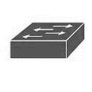

Puentes y conmutadores
Un conmutador es una evolución de un dispositivo llamado Puente Transparente.
El objetivo de ambos es pasar las tramas de un puerto a otro, para lo cual previamente se debe decidir cual es el puerto de destino.
El conmutador dispone de un hardware con una arquitectura especial que lo hace muy rápido.
Símbolos de puentes:
Símbolos de conmutadores:

Slide 5
Conmutadores actuales
Los conmutadores actuales además del intercambio de tramas pueden disponer de las siguientes funciones:
Capacidad de enrutamiento, se dice entonces que son de capa 3.
Priorización del tráfico: capacidad de reconocer el tráfico de determinadas aplicaciones y darle prioridad sobre otras.
Unificación de servicios de red: junto con otros dispositivos, pueden llegar a soportar casi cualquier servicio de red (p.ej. VoIP, Wireless, …)
Comunicaciones ininterrumpidas: proporcionan capacidades de redundancia aumentando la confiabilidad de la red.
Seguridad integrada: forman la primera línea de defensa contra los ataques a la red interna y previenen la intrusión no autorizada.
Gestión centralizada: tienen recursos para participar en un sistema de gestión centralizada que permite configurar remotamente el dispositivo y la monitorización de la red.

Slide 6
Dominios de broadcast
Al conjunto de dispositivos que reciben una trama de broadcast se le llama dominio de broadcast o difusión.
Las tramas de broadcast son las tramas que tienen como MAC de destino la dirección ffff.ffff.ffff.
Los conmutadores normalmente reenvían dichas tramas por todos sus puertos.
Los dispositivos L3 no permiten el paso de dichas tramas y por tanto hacen la función de la frontera del dominio de broadcast.
Los conmutadores también pueden limitar el paso de tramas de broadcast por medio de VLANS.

Slide 7
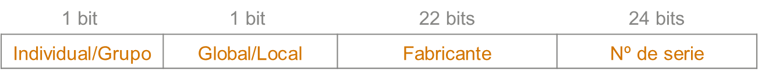
Direcciones MAC
Una dirección MAC es una dirección L2 de una interfaz de red cuya tecnología está recogida dentro del proyecto IEEE 802 (p.ej. 802.3, 802.11, 802.16…)
Dichas direcciones se asignan al hardware en fábrica.
También se les llama direcciones físicas o hardware.
Están formadas por un nº de 48 bits que se expresa en hexadecimal:
El primer bit indica si el mensaje va destinado a una maquina individual ('0') o a un grupo ('1').
El siguiente sirve para indicar si la dirección es global ('1') o local ('0'). Por defecto es global.
Cada fabricante (OUI) tiene asignado un nº: http://standards-oui.ieee.org/oui/oui.txt
Habitualmente tienen uno de estos formatos:
00-15-f2-18-da-65 00:15:f2:18:da:65 0015.f218.da65

Slide 8
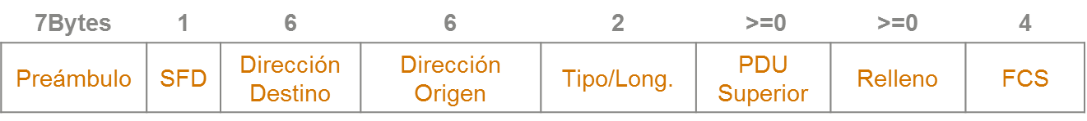
Formato básico de la trama Ethernet
Preámbulo: 7 Bytes con ceros y unos alternos que sirven para establecer la sincronización (10101010…10101010).
Delimitador de comienzo de trama (SFD): Consiste en la secuencia de bits 10101011, que indica el comienzo real de la trama y posibilita al receptor localizar el primer bit del resto de la trama.
Dirección de destino: Indica a quién va dirigida la trama. Esta dirección puede ser una única dirección física, una dirección de grupo o una dirección global.
Dirección de origen: Especifica la dirección de la estación que envió la trama.
Tipo/Longitud: Si el valor es menor que 0x0600 contiene la longitud del campo de datos (PDU superior), si no especifica el tipo de protocolo de la capa superior (http://standards-oui.ieee.org/ethertype/eth.txt) .
PDU superior: Unidad de datos suministrada por la capa superior.
Relleno: Son unos octetos de relleno para asegurar que la trama es lo suficientemente larga como para un correcto funcionamiento de la técnica de detección de colisiones.
Secuencia de comprobación de trama (FCS): Comprobador de redundancia cíclica de 32 bits (CRC-32). Este campo sirve para detectar errores, pero no para corregirlos. No incluye los campos Preámbulo, SFD y FCS en los cálculos.

Slide 9
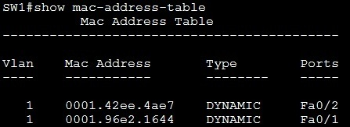
Función de conmutación básica
El conmutador decide por que puerto envía una trama en función de la tabla de direcciones MAC o tabla CAM (Content Addressable Memory table).
Dicha tabla asocia los puertos con las direcciones MACs de origen de las tramas que entran por éstos (proceso de aprendizaje).
Con dicha tabla el conmutador es capaz de realizar otros procesos:
Reenvío selectivo por un puerto: se produce cuando la dirección de destino de la trama a reenviar se encuentra en la tabla de direcciones MACs.
Filtrado: se produce cuando la dirección de destino de la trama a reenviar está asociada en la tabla de direcciones MACs al mismo puerto por el que ha entrado la trama.
Inundación: consiste en renviar una trama por todos los puertos y se produce cuando la dirección de destino de la trama a reenviar no está en la tabla de direcciones MACs.
Envejecimiento: cada entrada en la tabla pone en marcha un temporizador y se borrará cuando éste llegue a determinada cantidad de tiempo.

Slide 10
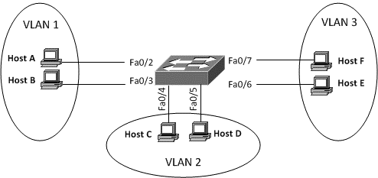
VLANs
Son agrupaciones de puertos pertenecientes a uno o más conmutadores.
El tráfico de una VLAN nunca se envía a otra VLAN.
Cada VLAN es un segmento de red individual y forma un único dominio de difusión.

Slide 11
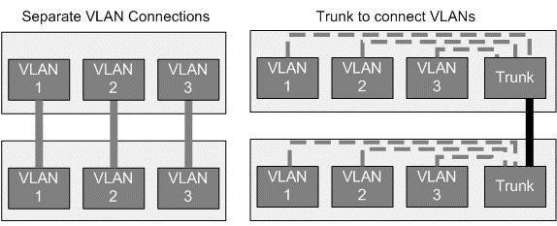
Trunking
Mecanismo para comunicar VLANs entre múltiples conmutadores utilizando un solo enlace.
También puede ser usado por otros dispositivos (enrutadores, servidores, …)
El mecanismos consiste en crear puertos por los que pueden pasar tramas de distintas VLANs (puertos troncales).
Las tramas que pasan por el enlace que une a los puertos troncales se etiquetan para diferenciar a que VLAN pertenecen.
Estándar 802.1Q

Slide 12
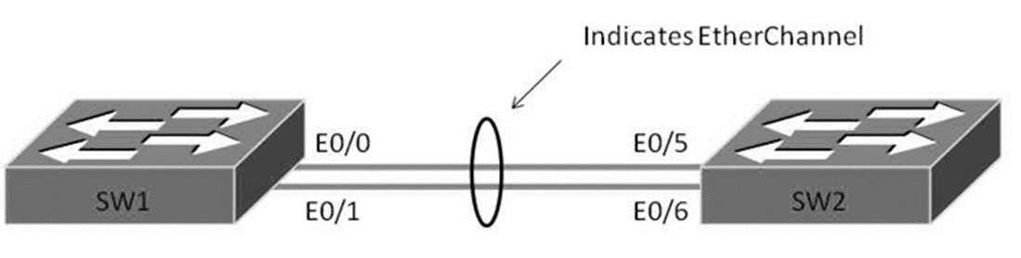
Port Channels
También llamado Etherchannel, Agregación de Enlaces o Multiplezado Inverso.
Técnica que permite utilizar varios enlaces duplex Ethernet con la misma velocidad para conectar dos conmutadores y repartir el tráfico entre ellos.
Si un enlace del conjuto falla, siguen funcionando los otros.
Estandarizado en el 802.1AX-2008
El Protocolo Spanning Tree supone que una agregación de enlaces es un solo enlace.
Símbolo:

Slide 13
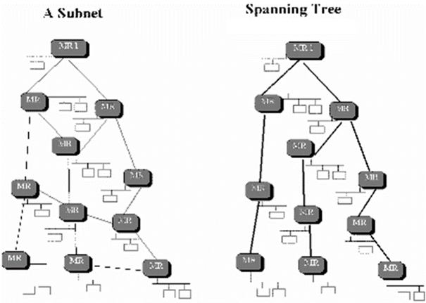
Spanning Tree Protocol
Protocolo que tiene por objetivo evitar bucles en enlaces redundantes entre conmutadores.
Los enlaces redundantes pueden deberse a:
Fallos en el diseño o la implantación.
Diseño de redes con enlaces de respaldo.
Cuando dos conmutadores se unen por dos enlaces este protocolo desactivará uno de ellos, dejándolo preparado para entrar en funcionamiento en caso de fallo del otro.
El resultado de la eliminación de bucles
usando STP es la creación de un árbol
jerárquico lógico de enlaces sin bucles.
Las rutas alternativas están disponibles
en caso de necesidad.
Estándares: 802.1D-802.1w-802.1s-802.1aq

Slide 14
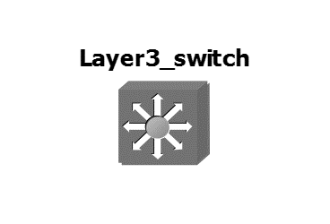
Conmutación multicapa
MLS (MultiLayer Switching) es la capacidad de reenvío de tramas en función de información de L3 y/o L4.
Da la capacidad al conmutador de enrutar paquetes.
Su principal uso es en el enrutamiento entre VLANs.
Símbolo:

Slide 15
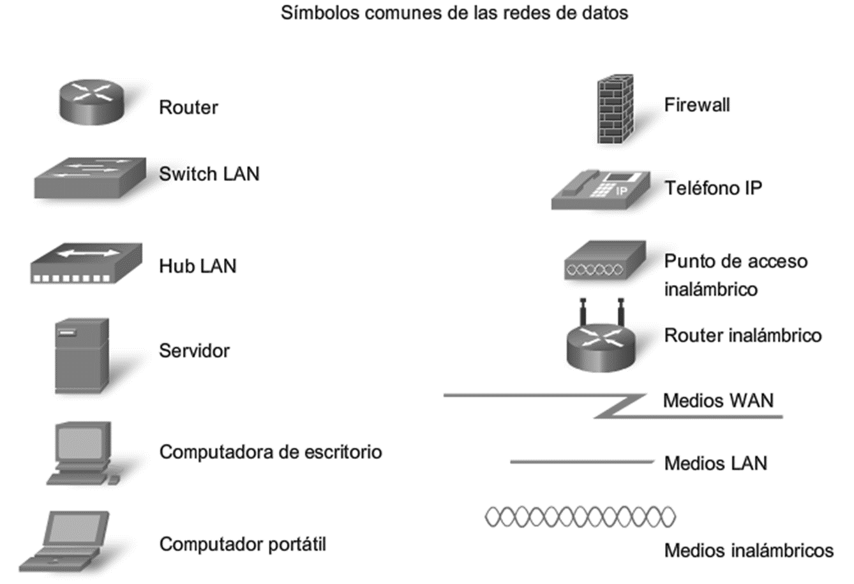
Simbología

